Slide 1

Simulateur d’Instruction et d’Entrainement
31 octobre 2018

Slide 2
Sommaire
Présentation du Secteur HEW
Situation du laboratoire LES dans l’organigramme HEW
Exemples d’exploitation capteur
Présentation SIE
Prise en main du simulateur d’instruction et d’entrainement
Présentation de la génération des alternats de communication
Création de scénarios manuels
Création de scénarios automatiques
Présentation de KEYOBS appliquée au SIE
Présentation des formats PRP/OpenEWApi

Slide 3
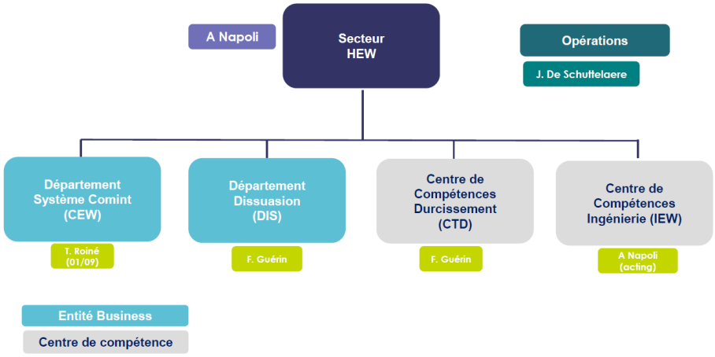




Organisation HEW
OPERATION RCP
Ludovic Peix
Correspondant Achat CEW/IEW
Eric FELIDAT

Slide 4
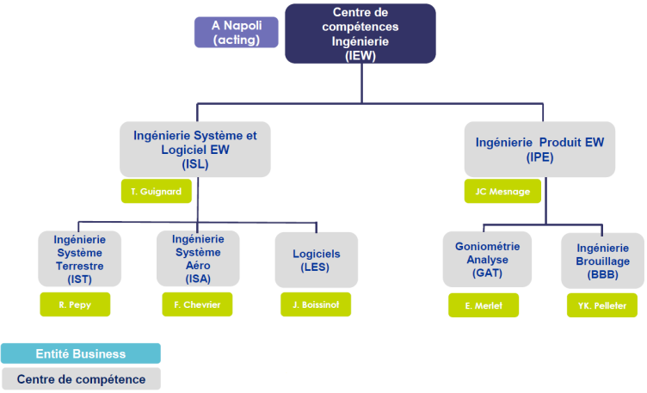







Organisation HEW/IEW

Slide 5
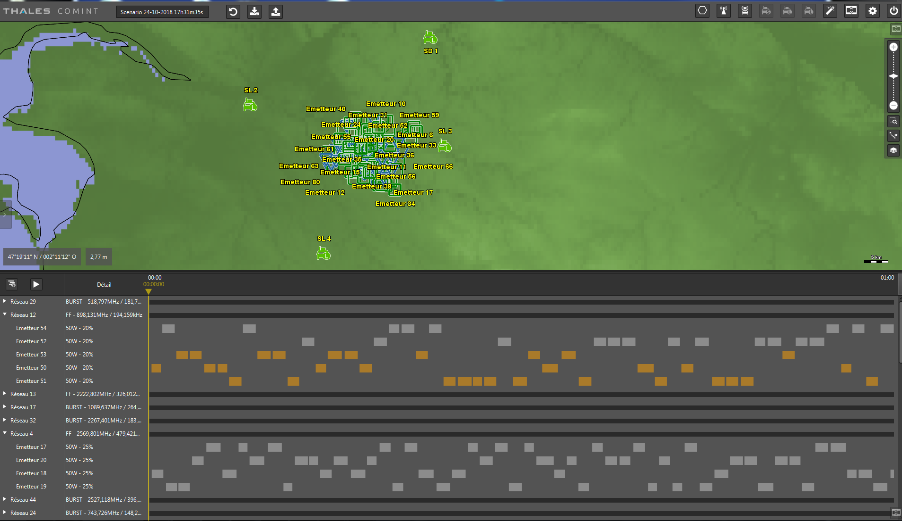
Présentation SIE
Simulateur d’instruction et d’entrainement

Slide 6
Présentation SIE
Présentation de la génération des alternats de communication

Slide 7




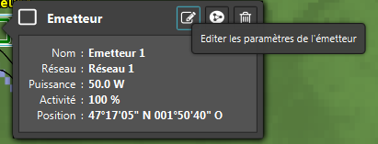

Présentation SIE
Création de scénarios manuels
Un scénario LYNX contient au maximum :
4 stations :
1 Station Directrice (Première station crée)
3 Stations Latérales
200 émetteurs
Réglages des paramètres et génération des alternats de communication
Réglage des paramètres de chaque émetteur (Clique droit) :
Réglage du type d’émetteur (FF/BURST/EVF)
Réglage des bandes de fréquence et des périodes d’émission
Réglage de la puissance d’émission
Réglage des taux de communication par émetteur
Réglage de l’appartenance à un réseau de communication
Génération des alternats de communication

Slide 8


Présentation SIE
Création de scénarios Automatiques
Un scénario LYNX contient au maximum :
4 stations :
1 Station Directrice (Première station crée)
3 Stations Latérales
100 émetteurs
Générer automatiquement des émetteurs/réseaux :
Sélectionner l’outil cartographique « zone »
Tracer une zone en cliquant sur les différents sommets du polygone
Sélectionner la zone en cliquant dessus
Cliquer sur l’outil de génération automatique
Régler le nombre d’émetteurs à créer
La distance max entre émetteur
Les bandes de fréquence et les largeurs de d’émission
Les répartitions par type d’émetteur
Génération des alternats de communication

Slide 9
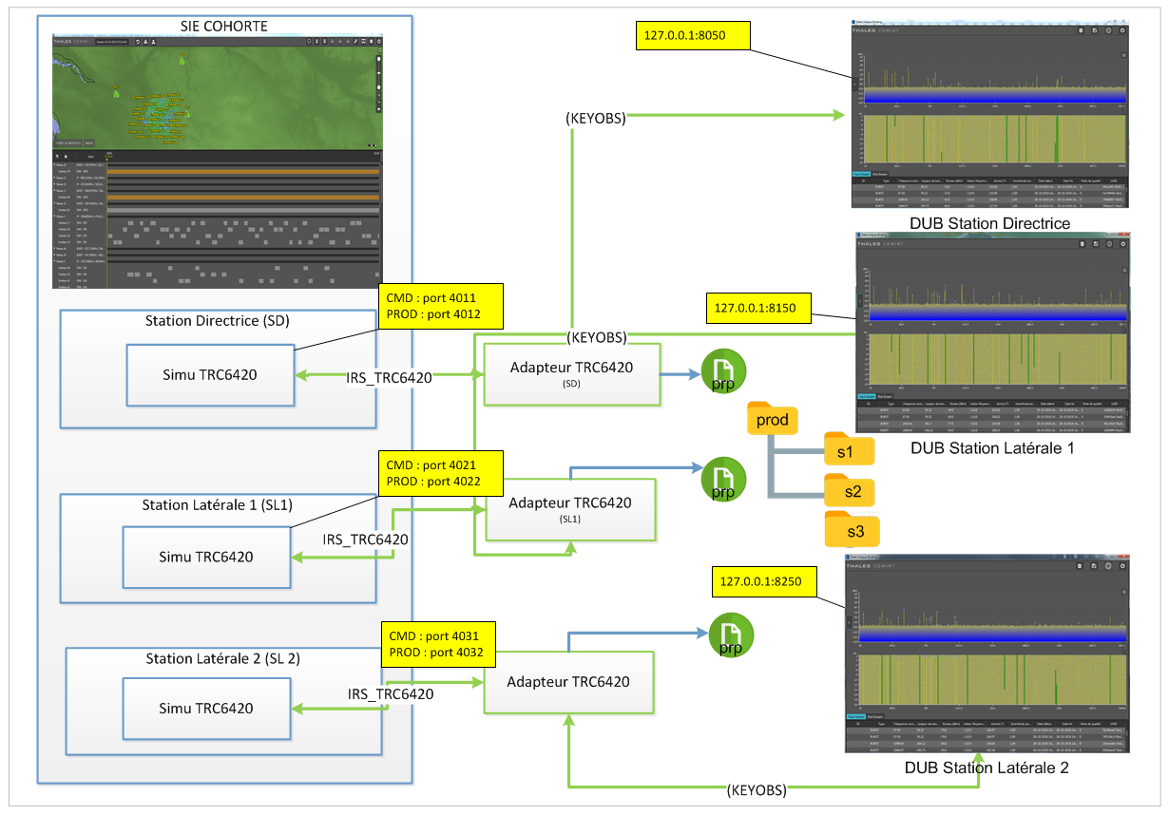
Présentation de KEYOBS appliquée au SIE
Architecture générale

Slide 10
Présentation des formats PRP/OpenEWApi
Description des fichiers PRP
Les fichiers PRP permettent la persistance dans des fichiers binaires d’une séquence d’évènements datés.
Le format est optimisé pour le rejeu temporel des données en mode lecture séquentielle (similaire à la lecture d’un film par exemple). Il n’est pas approprié pour extraire facilement et rapidement des informations synthétisées et agrégées (rôle traditionnel d’une base de données relationnelle). La lecture des fichiers PRP permet le rejeu des flux de production, avec les mêmes données et séquencement que dans les flux issus des productions réelles du capteur, lors de leur enregistrement.

Slide 11
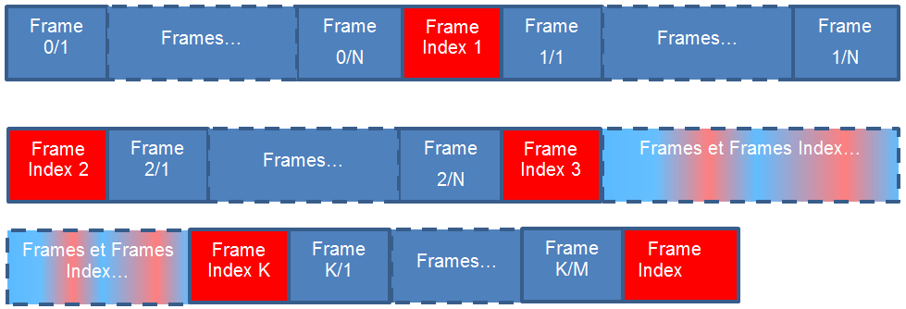
Présentation des formats PRP/OpenEWApi
Format d’un fichier PRP
Il s’agit d’un fichier constitué d’un ensemble de frames contenant des index permettant un accès rapide aux données, les index étant des frames particulières revenant après un nombre configurable d’évènements persistés que l’on va appeler par la suite périodicité de l’indexation.
Les index sont donc datés. Ils permettent de passer d’un index au précédent donc en « sautant » un nombre de frames correspondant en général à la périodicité de l’indexation. Cela permet un parcours temporel accéléré du fichier.
Soit N, périodicité de l’indexation, on retrouve la structure séquentielle suivante :
Un fichier PRP se termine nécessairement par un frame Index même si le nombre de frame depuis le dernier index n’a pas atteint la périodicité d’indexation N (1 ≤ M ≤ N). Sur chaque Frame Index, un champ spécifique permet de définir le nombre de frames depuis le précédent Frame Index, car il n’est pas nécessairement égal à la périodicité de l’indexation (par exemple le dernier index clôturant le fichier PRP).

Slide 12
Présentation des formats PRP/OpenEWApi
Format d’une frame
Chaque évènement est fourni dans une enveloppe générique (appelée Frame ci-dessous) contenant une entête et une queue avant et après l’évènement sérialisé
Les champs « Marqueur Entête» et « Marqueur Queue » permettent d’identifier rapidement les blocs d’entête et les blocs de queue. La redondance du champ « taille » dans l’entête permet facilement de passer à partir d’une frame au début de la frame suivante, ou au début de la frame précédente.
L’encodage des structures spécifiées ci-dessus est réalisé en « Little Endian ».
Partie Frame | Champ | type | taille | description
Entête (22 octets) | Marqueur Entête | string | 4 octets | Valeur fixe « PRPH » (en codage UTF-8) « PRPH » pour PRP Header.
 | TimeStamp | Entier long | 8 octets | Nombre de nanosecondes depuis le 01/01/1970 01 :00 :00 UTC
 | Identifiant de flux | Entier | 4 octets | Un seul flux pour un goniomètre : valeur 0
 | Type | Entier court | 2 octets | Identifiant du type d’évènement, permettant la dé-sérialisation du champ « Data »
 | Taille | Entier | 4 octets | Taille du champ « Data » en octets
Evènement sérialisé | Data | données binaires | Taille variable (cf. champ Taille) | Sérialisation protocol buffer (encodage proto2) des évènements
Queue (8 octets) | Marqueur Queue | string | 4 octets | Valeur fixe « PRPF » (en codage UTF-8) « PRPF » pour PRP Footer.
 | Taille | Entier | 4 octets | Taille du champ « Data » en octets. Valeur identique à celle de l’entête.

Slide 13
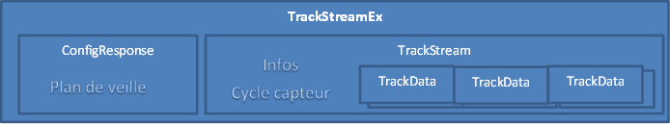
Présentation des formats PRP/OpenEWApi
Data de type Piste
Le type fourni dans l’entête des frames (champ « Type ») pour les pistes correspond à la valeur entière « 518 »
Dans le champ « Data » des frames de type « Pistes », un message proto TrackStreamEx est fourni contenant :
ConfigResponse : la programmation du plan de veille appliquée pendant l’interception
TrackStream : les activités radioélectriques (pistes) interceptées lors du cycle d’extraction courant du goniomètre. Il s’agit d’une liste de pistes, chaque piste étant fournie à travers une structure TrackData.

Slide 14
Présentation des formats PRP/OpenEWApi
Data de type Piste
L’encodage est effectué selon le protocole Google Protocol Buffer (cf. [Proto2]). Il respecte les définitions proto suivantes :

